Slide 1
0309報告

Slide 2
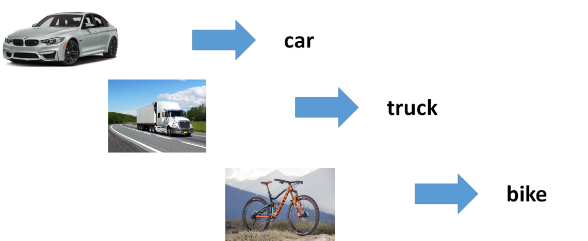
如何設定Label
Label(標籤) : 所預測的照片實際上是甚麼東西(可理解為結論)，
目的是讓電腦認知到影像中的物體是甚麼
如:分類中那些圖片是貓那些圖片中是狗，都屬於LABEL

Slide 3
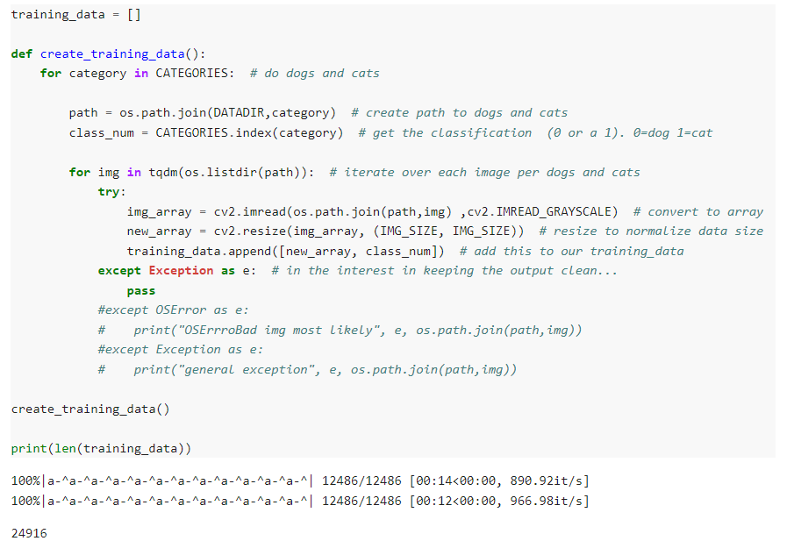
狗疾病檢測之研究程式碼

Slide 4
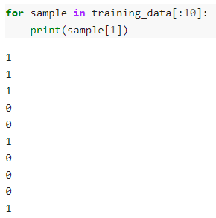

Slide 5
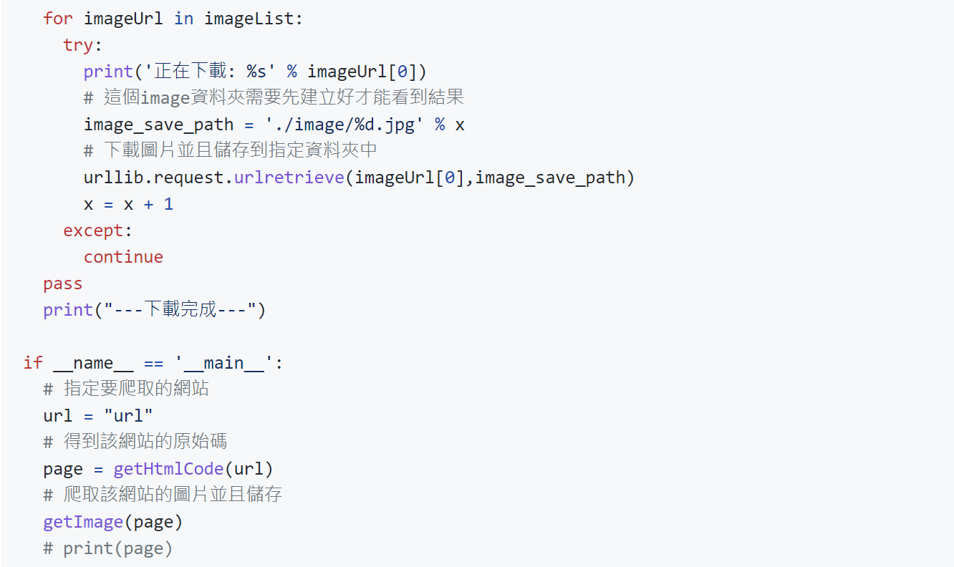
資料集的生成

Slide 6
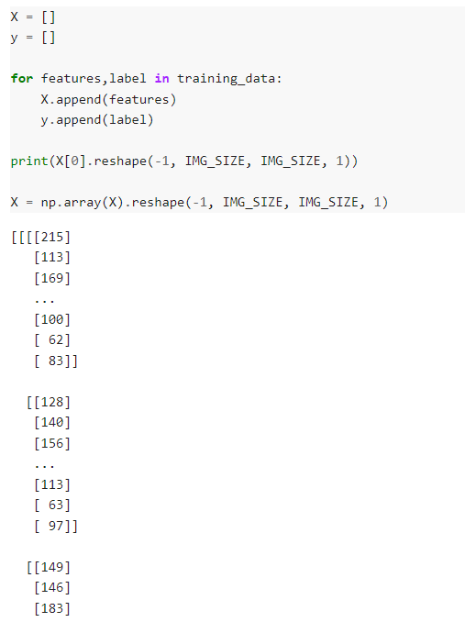
製作資料集

Slide 7
訓練集、驗證集、測試集

Slide 8
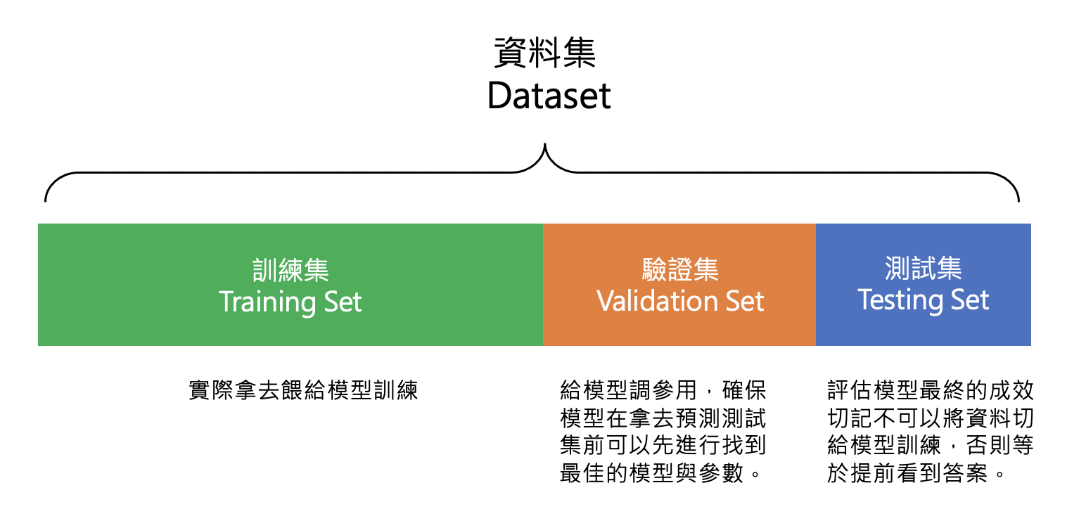

Slide 9
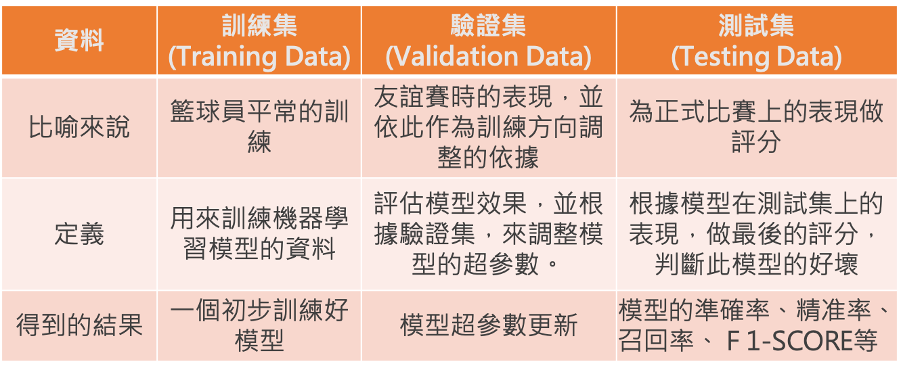

Slide 10
